Slide 1
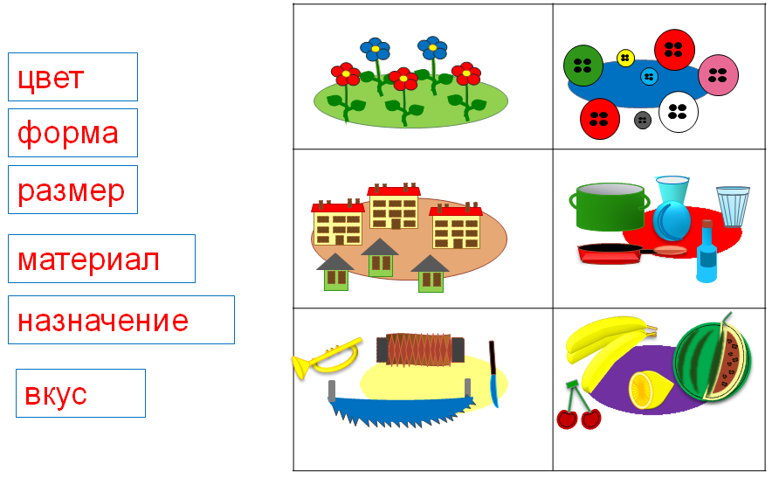
«Моя математика» 1 класс
Урок 6
Тема урока: «Признаки предметов»
Автор презентации
Татузова Анна Васильевна
http://avtatuzova.ru
учитель школы № 1702
г. Москвы
Советы учителю.
Презентация к уроку составлена на основе заданий, расположенных в учебнике. Рекомендую открыть учебник на странице с данным уроком, прочитать задания и просмотреть их в данной презентации в режиме демонстрации.
Внимание!
Некоторые задания можно выполнять интерактивно. Например, продолжить ряд, сравнить или вставить пропущенные числа. Для этого презентацию надо перевести в режим редактирования.

Slide 2
Урок 6.
Признаки предметов
МАТЕМАТИКА
1. Что общего у предметов на каждом рисунке Вовы? По каким признакам их можно разделить на группы?
цвет
форма
размер
материал
назначение
вкус

Slide 3
Урок 6.
Признаки предметов
МАТЕМАТИКА
2.Помоги Вове назвать каждую фигуру на рисунке Кати.
овал
круг
прямоугольник
квадрат
Внимание!
Данное задание можно выполнить интерактивно.
Для этого презентацию надо перевести в режим редактирования.

Slide 4
Урок 6.
Признаки предметов
МАТЕМАТИКА
2.Помоги Вове назвать каждую фигуру на рисунке Кати.
овал
круг
прямоугольник
квадрат
Внимание!
Данное задание можно выполнить интерактивно.
Для этого презентацию надо перевести в режим редактирования.

Slide 5
Урок 6.
Признаки предметов
МАТЕМАТИКА
3. Как можно продолжить ряды?
Внимание!
Данное задание можно выполнить интерактивно.
Для этого презентацию надо перевести в режим редактирования.

Slide 6
Урок 6.
Признаки предметов
МАТЕМАТИКА
3. Как можно продолжить ряды?
Внимание!
Данное задание можно выполнить интерактивно.
Для этого презентацию надо перевести в режим редактирования. Или в режиме демонстрации навести курсор на нужный предмет до появления ладошки. Кликнуть! Если хотите продолжить построение рядов, перейдите на следующий слайд.

Slide 7
Урок 6.
Признаки предметов
МАТЕМАТИКА
3. Как можно продолжить ряды?
Внимание!
Данное задание можно выполнить интерактивно.
Для этого презентацию надо перевести в режим редактирования. Или в режиме демонстрации навести курсор на нужный предмет до появления ладошки. Кликнуть!

Slide 8
МАТЕМАТИКА
Спасибо!

